Slide 1
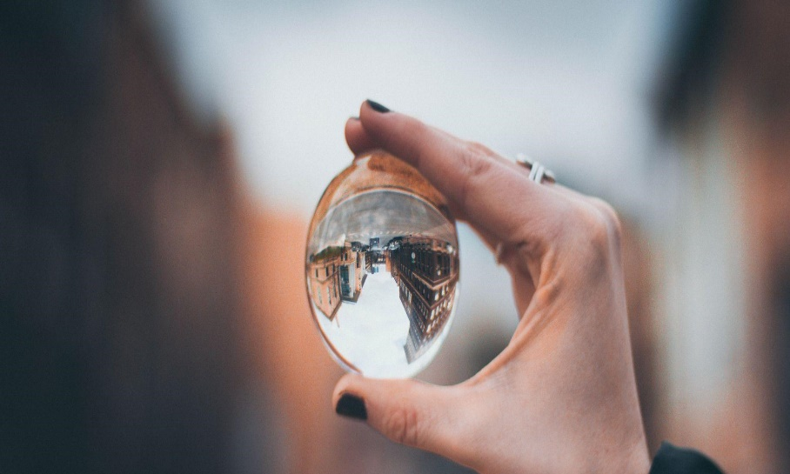


SOYEZ AU COURANT :
LE FLEUVE SAINT-LAURENT
La diversité d’opinions mène à des discussions, à des décisions et à des résultats plus positifs pour tout le monde.
Sundar Picha
Cette activité de L'École de l'Océan est placée sous licence CC BY-SA 4.0
Notes:
Source de l’image :
Selective focus photography of woman holding clear glass ball par Anika Huizinga sur Unsplash

Slide 2
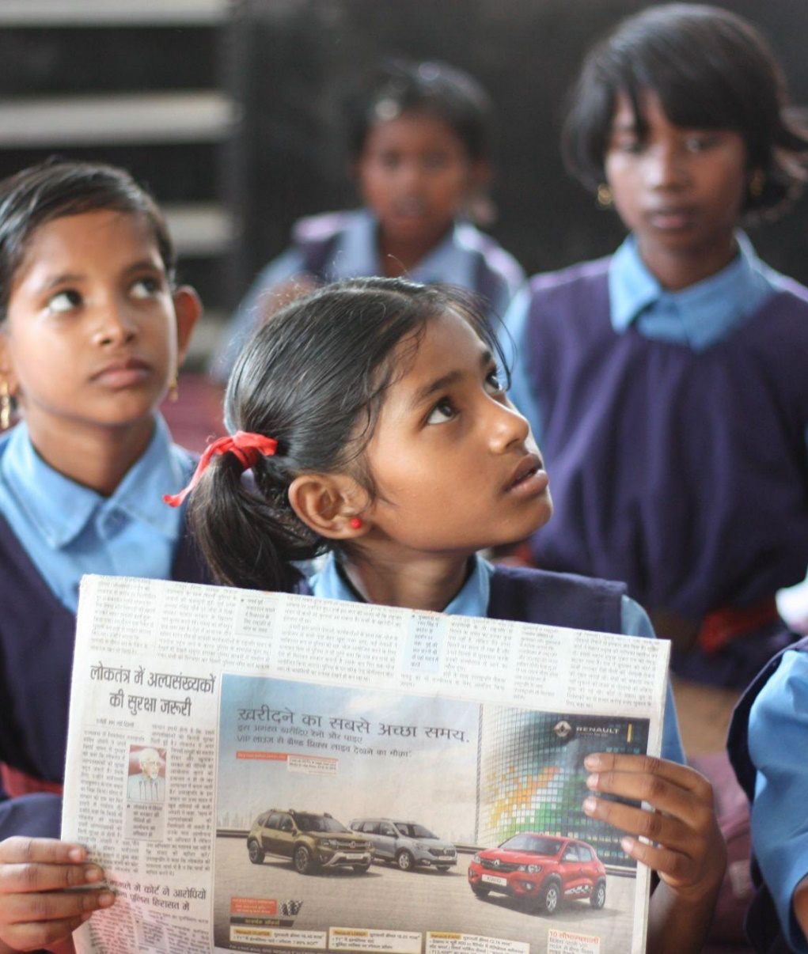
Voici votre défi :
Analysez un article de presse et réfléchissez à la perspective adoptée.
Voici votre liste de tâches :
Étape 1
Informez-vous sur les différentes perspectives et les biais culturels.
Étape 2
Choisissez un article parmi ceux proposés dans Soyez au courant : Le fleuve Saint-Laurent.
Étape 3
Analysez l’article et réfléchissez à la perspective adoptée.
Étape 4
Réfléchissez aux mesures que vous pouvez prendre pour protéger le fleuve.
Notes:
Source de l’image :
Shallow focus photo of girl holding newspaper par jaikishan patel sur Unsplash

Slide 3

Les perspectives, les biais culturels et les nouvelles
Une perspective est une manière de considérer quelque chose, un point de vue. Chaque personne a une perspective unique sur la vie, façonnée par ses expériences, ses origines, son éducation, sa scolarité et ses valeurs.
Comment une perspective peut-elle créer un biais culturel?
Nos perspectives et nos opinions influent sur notre discours, à l’oral comme à l’écrit, et ce, même si nous essayons d’être neutres. Par ailleurs, l’objectivité est au cœur du journalisme, lequel a pour mission de présenter les faits sans exprimer d’opinions personnelles ou extérieures ni laisser filtrer de biais culturels. En effet, une information tendancieuse peut influer sur notre prise de décision ou sur notre façon d’envisager un problème.
Néanmoins, les expériences personnelles créent toutes, à des degrés divers, des biais culturels. Lorsque nous lisons une nouvelle, nous devons jeter un regard critique sur les perspectives adoptées ou omises, et saisir comment elles peuvent influer sur notre compréhension de l’histoire.
Voici la définition d’un biais culturel selon HabiloMédias : « Une attitude positive ou négative vis-à-vis d’une chose, souvent fondée sur une idée préconçue, un préjugé ou un point de vue plutôt que sur des preuves. »
💡
Notes:
Source de l’image :
A cup of coffee and a pair of glasses on a newspaper par Ashni sur Unsplash
Références :
Le Petit Robert en ligne. Perspective. Consulté le 9 avril 2024 sur https://dictionnaire.lerobert.com/definition/perspective
HabiloMédias (2021). Les biais culturels dans les sources d’information [Leçon], sur https://habilomedias.ca/sites/default/files/pdfs/lesson-plan/Lecon_Les_biais_culturels_sources_information.pdf

Slide 4
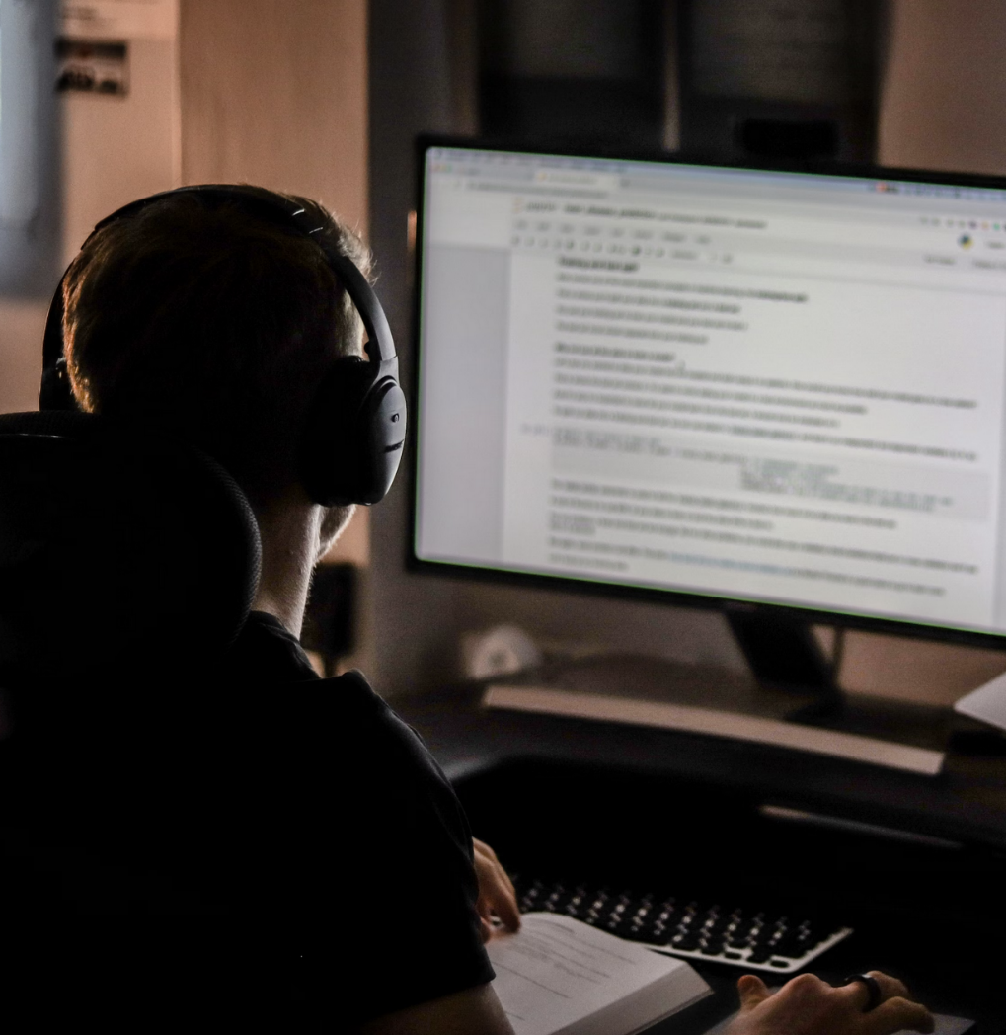
Choisissez un article
Titre de l’article :
Sur quel événement ou sur quelle histoire l’article porte-t-il?
Quelles personnes sont en cause?
Notes:
Source de l’image :
Man using laptop computer and headphones par Samuel Bourke sur Unsplash

Slide 5
Analysez votre article
Quels sont les principaux faits relatés dans l’article? Présentez au moins trois faits.
Indiquez les preuves fournies pour étayer chacun des faits. D’où provient l’information?
Fait | Preuve fournie dans l’article | Source
Exemple 1 . « Il reste 600 poissons dans l’étang. » | Au troisième paragraphe, on indique : « Selon Pêches et Océans Canada ». Rapport du gouvernement canadien | Rapport du gouvernement canadien
Exemple 2. « Les poissons sont plus petits qu’avant. » | Entrevue du « pêcheur Sam Smith ». | Entrevue avec un pêcheur de la région.

Slide 6
Réflexion sur les perspectives adoptées
Quelles perspectives pourraient avoir été omises dans l’article?
Quelle perspective est présentée dans l’article?
Pourquoi est-ce important de faire valoir différentes perspectives?

Slide 7

Réflexion
Chaque article présente les mesures prises par différentes personnes pour protéger et restaurer le Saint-Laurent.
Comment pouvez-vous agir pour protéger le fleuve?

